Slide 1
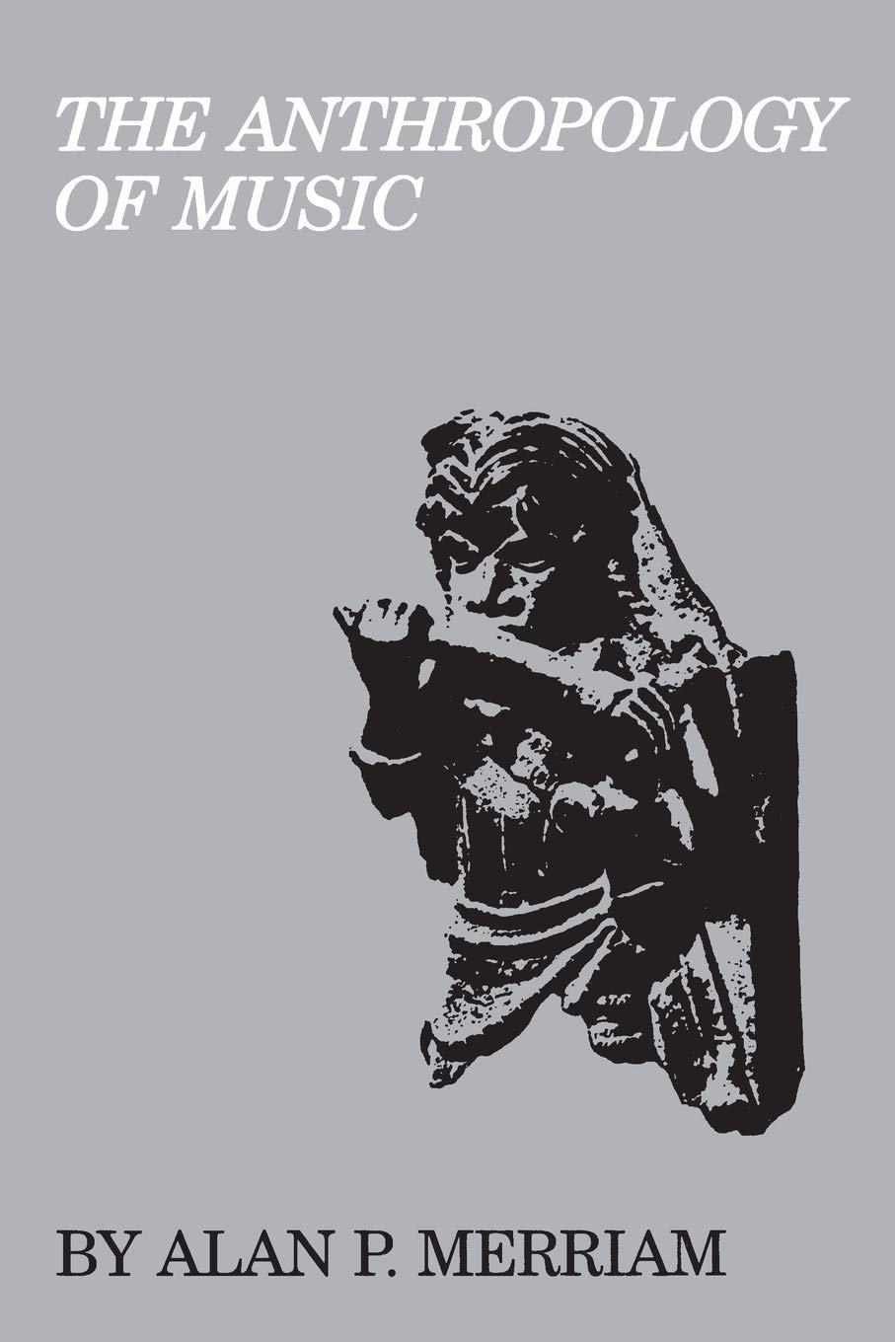
Conceito de Uso e função em “Antropologia da Música” de Alan P. Merriam
Seminário para a disciplina de introdução à Entomusicologia, 2020
Vitor Botelho Sampaio

Slide 2
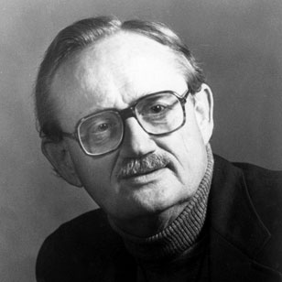
O Autor
Alan Parkhurst Merriam (1923 – 1980)
Antropólogo cultural e etnomusicólogo estadunidense
Estudou Música na Montana State University e antropologia na North Western University
Desenvolveu trabalhos nas universidades: University of Winsconsin, Northwestern University, Indiana University.
Possui Extensa pesquisa de campo
Publicou “Antropology of Music” em 1964
Primeiro a usa o termo Etnomusicologia em vez de Musicologia Comparativa

Slide 5
Uso e Função (Cápitulo XI)
O texto diferencia as palavras não somente no sentido de definição, mas também com intuito de compreender como afetam as pessoas e de que maneira o fazem.
“Se um amante canta uma canção para cortejar seu amado, a função desta música pode ser analisada como a perpetuação e continuidade do grupo biológico. Quando um suplicante usa música para dirigir-se a seu deus, ele está empregando um mecanismo particular em conjunto com outros mecanismos como a dança, orações, ritual organizado e atos cerimoniais. O uso da música, por outro lado, é inseparável, neste caso, da função religiosa que talvez possa ser interpretada como o estabelecimento do senso de segurança vis-à-vis o universo”.

Slide 6
“Uso” então, refere-se à situação em que a música é empregada na ação humana; “Função” diz respeito às razões pela qual são empregadas e particularmente ao objetivo externo a qual servem.
Nadel(1951) organizou os vários usos do conceito de função em quatro tipos principais.

Slide 7
Funções de Nadel
“Ter uma função é usado como sinônimo de operar, atuar, ou ser ativo. (Uso)
“função é usada para significar não aleatoriedade,” que é, “todo fato social tem uma função... e na cultura não existem sobreviventes ‘não funcionais’, dependentes da difusão, ou outras criações puramente fortuitas”.

Slide 8
“Função pode ser entendida como tendo uma física em que denota interdependência dos elementos, que é complexa, intermediária e recíproca, ao contrário da simples, direta, e irreversível dependência aplicada à clássica casualidade.”
Função “pode ser tomada como efetividade específica de um elemento e como cumpre as necessidades da situação, o que é, responde à propósito definido objetivamente; essa é a equação da função com propósito que , desde Spencer, é denominada pensamento biológico”

Slide 9
A.R Radcliffe-Brown ressalta os 3º e 4º aspectos, com aplicações particulares ao sistema social.
“Pela definição aqui oferecida “função” é a contribuição pela qual uma atividade parcial faz à atividade total a qual faz parte. A função de um uso social particular é a contribuição que faz a vida social total como o funcionamento do sistema social total. Tal visão implica em que um sistema social... tem um certo grau de unidade, que podemos chamar de unidade funcional. Podemos defini-lo como a condição a qual todas as partes do sistema social funcionam juntas com um grau suficiente de harmonia ou consistência interna, por exemplo, sem produzir conflitos persistentes que não podem ser resolvidos ou regulados.”

Slide 10
Radcliff- Brown também salienta dois outros aspectos relevantes.
“A hipótese não requer alegação dogmática que toda atividade na vida de qualquer comunidade tem função. Somente requer a assunção que pode haver uma, e que é justificável a busca em descobri-la.” O que nega a posição assumida pelo segundo uso de função de Nadel.
“O que aparentemente tem a mesma função social em duas sociedades pode ter diferentes funções entre as mesmas... em outras palavras, para definir o uso social e portanto, para se fazer valida a comparação entre os usos de diferentes povos ou períodos, é necessário considerar não meramente a forma do uso mas também sua função”.

Slide 11
Em Etnomusicologia, tais termos são usados de maneira intercambial. Nota-se que a música é presente diariamente na vida de sociedades não letradas. Na nossa Sociedade, é dito que temos a tendência de compartimentar as artes, realçando as diferenças, ou supostas diferenças entre arte “pura” e “aplicada”, “artista” e “artista comercial” e também entre “artista” e sua “audiência” sendo aquele em menor número e este, uma massa cuja percepção frente à arte varia. Em sociedades não letradas, em geral é seguro dizer que nenhumas destas distinções prevalece. “Arte é parte da vida, não separada dela”. Não necessariamente isso implica que a especialização é ausente na música de sociedades não letradas mas que um maior número de pessoas são competentes para participar, não havendo distinção clara entre artesão artista e audiência.

Slide 12
Problemas da divisão “Grande arte” ou “Arte clássica” X “Arte aplicada”
Distinção real ou separação de campos semânticos?
Tênue distinção entre música clássica e jazz contemporâneo e alguns gêneros de música folclórica são consideradas arte.
Música programática é realmente divorciada da aplicação, no sentido que é feita para gerar emoções e reações específicas?
Ao interpretar se uma música é pura ou aplicada é considerável saber quem faz tais aplicações.

Slide 13
Tal distinção é feita por um grupo específico da sociedade e sua validade, para a maioria das pessoas, é uma questão discutível.
Não sabemos se comunidades não letradas fazem tal tipo de distinção.
A distinção entre Artesão (Craftsman) e Artista(Artist) em sociedades não letradas não se faz muito clara.

Slide 14
Música presente no cotidiano do povo Tutsi de Ruanda
Música com propósito de ostentação, celebração da guerra, canções para quando mulheres casadas se encontram e relembram os amigos ausentes, canções de criança, canções de cortejo e etc. Outro aspecto importante da cultura dos Tutsi é o uso e canções relacionadas de modo diverso ao gado. Canções de casamento, morte ......

Slide 15
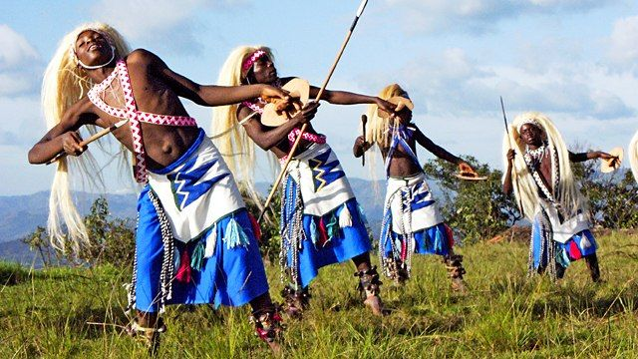

Slide 16
Quando abordamos música neste aspecto, ou seja o uso 1 de Nadel, nossa cultura também o faz como:
Música de guerra, música de esportes, música fúnebre, música de trabalho, música para se exercitar.
Podemos dizer que a música nas sociedades não letradas não é mais funcional, mas é usada em uma maior variedade de situações.

Slide 17
Entre os Basognye (povo de etnia Bantu localizado na República do Congo), músicos são considerados uma classe social inferior mas, ao mesmo tempo, quase pode-se dizer que, na visão deles, vida sem música não pode ser considerada vida de maneira alguma. A presença de músicos é imprescindível em rituais fúnebres, cumprindo funções diversas.
O conceito de função descrito por Nadel mais utilizado é o 1º, que poderia ser mais precisamente traduzido como uso. Neste caso, mesmo que saibamos como a música se enquadra em outras atividades, não sabemos qual seu propósito e “função”.

Slide 18
Segunda Parte :Usos e funções variadas na sociedade humana

Slide 19
Categorias de Herskovits
Posterior ao esquema organizacional de Murdock, que tenta abarcar todas as culturas em um esquema único de 46 categorias e praticamente todas possuem música associada de alguma forma.

Slide 20
1º Material Cultural e suas Sanções
Tecnologia: Canções de trabalho como colheita, construção, manejar canoas etc
Economia: Canções associadas à tecnologia e prática médica, caçada, pesca etc. Os compositores, performers e fabricantes de instrumentos lucram com tais atividades e contribuem para a economia geral.

Slide 21
2º Instituições sociais (Organização social, educação, estruturas políticas.)
Canções de nascimento, cantigas de ninar, canções de nomear, canções de treinamento para ir ao banheiro, canções de puberdade, casamento e amor, funerais, famílias, clãs e etc.

Slide 22
3º Homem e Universo (sistemas de crença e controle de poder)
Músicas de prece, culto à divindades, funções religiosas etc.
Músicas de assistência sobrenatural como cura, caça, espíritos, invocações.

Slide 23
4º Estética
Gráfica e artes plásticas, Folclore, Música, drama e dança. Todas interligadas com a música de alguma forma.
Música para carpinteiros, pintores, ferreiros e outros artesãos.

Slide 24
5º Linguagem
Canção e texto
quesitos específicos de linguagem são transferidos para dispositivos musicais como tambores, trompetes e assobios, e também códigos secretos.

Slide 25
A respeito da música
“Provavelmente não há outra atividade cultural humana tão onipresente, que se molda e frequentemente controla tanto do comportamento humano.”

Slide 26
Dez proposições de funções gerais

Slide 27
Função de expressão emocional
Possibilidades de expressão de ideias e emoções não reveláveis pelo discurso ordinário.
Burrows exemplifica o caso dos Uvea e Futuna em que o canto solo é limitado à solo de um coro ou resposta à passagens difusas. Isso pode explicar porque a escassez de músicas que expressem emoções íntimas como canções que ninar. O aspecto coletivo que atribui expressão à música.
Também exemplifica a função de estimular, expressar e compartilhar emoções e até mesmo algo maior que esta, que no modo de pensar nativo é denominado mana

Slide 28
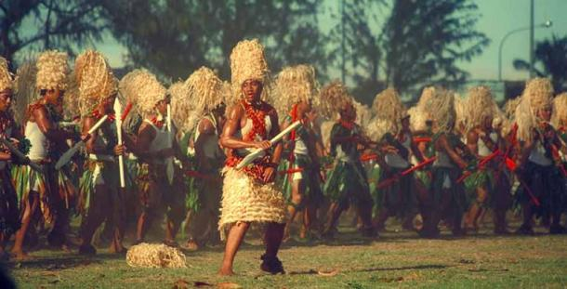

Slide 29
Devereux e LaBarre (1961) possuem suas obras galgadas na teoria freudiana.
“art exists because it meets a social need not gratified by other cultural activities"; o que ele chama de "safety valve function" para:
Tabus gerais como: incesto, assassinato entre pares etc (Tristan und Isolde e Wozzeck ?)
Tabus específicos como: sexo em uma sociedade puritana, avareza entre os Mohave, covardia entre os Indios da Planicie e etc.(Salomé?)
Tabus idiossincráticos (neuroticos): desejos reprimidos e etc.(Peter Grimes?)
Quão melhor um artista é em seu ofício, melhor ele é capaz de expressar, sem perca de efeito, o tabu.(Villa-Lobos?)

Slide 30
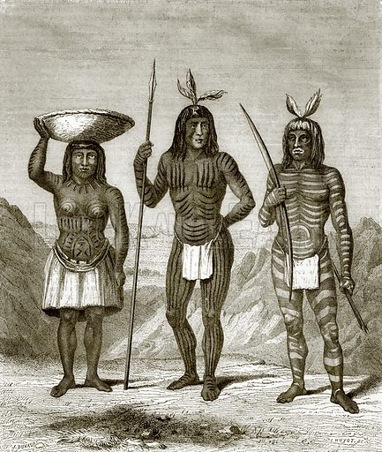

Slide 31
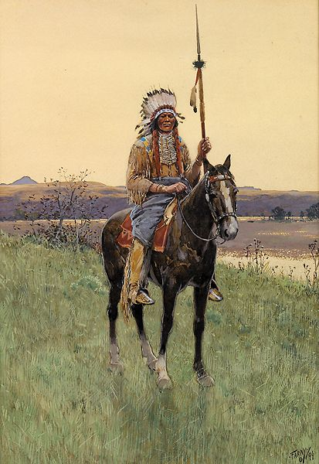

Slide 32
Gosthalk chama a atenção para o fator emocional do o ato de compor e inventar música.
“A work of art for him may be, not the thin wish-fulfillment of a reverie indulged in, but the solid wish-fulfillment of a reality achieved. It may stand in his eyes as a reassuring landmark in the development of his talent, as a symbol of his power to accomplish, and as a victory of his seen as a creative force over enormous obstacles and difficulties"

Slide 33
Os Indios Flathead e provavelmente muitas outras tribos mantém tradições de música e dança em que a real ocasião para seu acontecimento já não mais existe como: guerra, escalpelamento, cerimoniais e etc. Neste caso, a música serve como alívio emocional em relação à cultura hostil que os cerca.

Slide 34
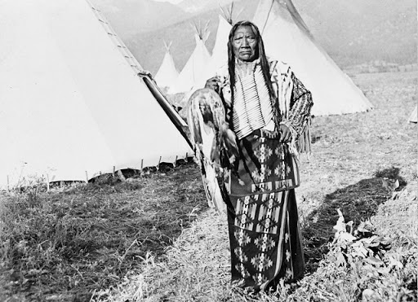

Slide 35
Função de apreciação estética
É um problema, uma vez que pode se diferenciar entre compositor e audiência.
É claramente uma função operante em muitas culturas do mundo e talvez presente em outras.

Slide 36
Função de entretenimento
Presente em todas as sociedades
Distinção entre entretenimento “puro”, presente somente na cultura ocidental”, e combinado com outras funções, talvez mais presente em comunidades não letradas.

Slide 37
Função de Comunicação.
Não é claro o que, para que e à quem a música comunica.
Não é uma linguagem universal, é moldada pela cultura a qual faz parte.
Barreiras de linguagem.
Talvez a menos conhecida e compreendida das funções. (marketing e propaganda).

Slide 38
Função de representação simbólica
Representação de ideias e comportamentos.

Slide 39
Função de resposta física
As respostas são culturalmente moldáveis.

Slide 40
Função de validação de instituições sociais e rituais religiosos
Em relação à tribo Nivaho : "the primary function of song is to preserve order, to co-ordinate the ceremonial symbols.“
Em relação aos Tuamotus: "imparting magicaI potency by incantations"(Burrows)
Assim como no folclore, a religião é validada através da citação de mitos e lendas em canções.
Instituições sóciais são validadas através de canções que enfatizam as sociedades próprias e impróprias, assim como aquelas que dizem o que fazer e não fazer.

Slide 41
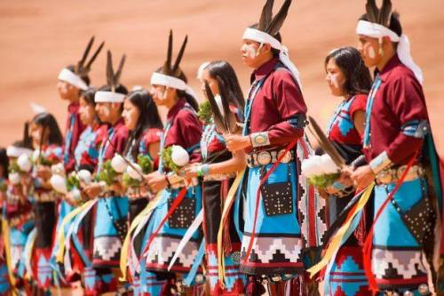

Slide 42
Função de contribuição com a continuidade e estabilidade da cultura
Junção e aplicação das outras funções prévias.

Slide 43
Função de contribuição para a integração da sociedade.
Fala de um Índio Sai “Meu amigo, sem canções nós não podemos fazer nada”.
Mecanismo pedagógico e vaículo da história, mitos e lendas.

Slide 44
Consideração Final
Música é claramente indispensável para a própria promulgação das atividades que constituem a sociedade; é um comportamento universalmente humano, sem ele, é questionável sé o homem poderia ser verdadeiramente chamado homem, com tudo que isso implica.

